Slide 1





Plateforme d'Aide à l'Intégration des Africains en Europe
Plateforme d'Aide à l'Intégration des Africains en Europe
Une solution numérique pour faciliter l'intégration et créer des opportunités
Présenté par:
MABIALA EULOGE JUNIOR
Barrière linguistique et culturelle
Difficultés d'adaptation aux codes culturels et aux langues européennes
Complexité administrative
Procédures administratives complexes et différentes selon les pays
Isolement social
Difficulté à créer un réseau social et professionnel
2,5M
200K
68%
72%
Africains en Europe
Nouveaux arrivants/an
Difficultés administratives
Besoin d'accompagnement
Source: Estimations basées sur les données de l'Union Européenne et études sur l'intégration des migrants

Slide 2









Notre Solution: La Plateforme Numérique
Plateforme d'Aide à l'Intégration des Africains en Europe
Un pont digital entre l'Afrique et l'Europe
Information Centralisée
Guides pratiques et ressources vérifiées sur les démarches administratives, le logement, l'emploi et la santé
Mise en Relation
Connexion avec des mentors expérimentés de la diaspora africaine pour un accompagnement personnalisé
Communauté d'Entraide
Forum et groupes de discussion pour partager des expériences et trouver du soutien
Notre Approche: Simple, Accessible et Évolutive
Démarrage Rapide
Communauté d'Abord
Modèle Freemium
Évolutivité
MVP développé en 2-3 mois sans capital initial
Construction d'une base d'utilisateurs engagés
Contenu gratuit + services premium à valeur ajoutée
Architecture technique progressive et adaptable

Slide 3


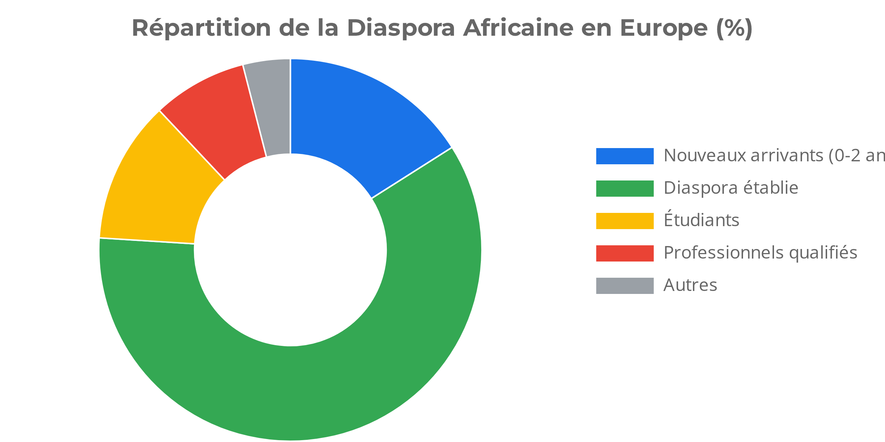
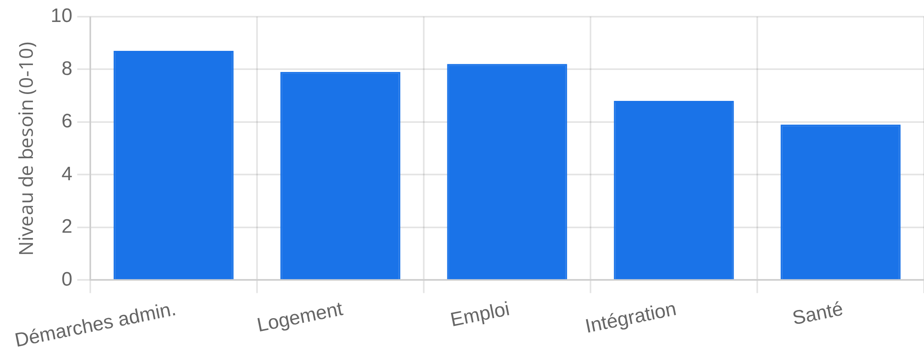


Le Marché Cible
Plateforme d'Aide à l'Intégration des Africains en Europe
Un potentiel important et en croissance
Segments de Marché Principaux
Besoins Identifiés
Étudiants Africains
Budget limité mais besoin urgent d'information
Professionnels Qualifiés
Pouvoir d'achat plus élevé, besoins spécialisés
Diaspora Établie (Mentors)
Africains établis désireux de partager leur expérience
Source: Enquêtes auprès de la diaspora africaine (2023-2024)

Slide 4


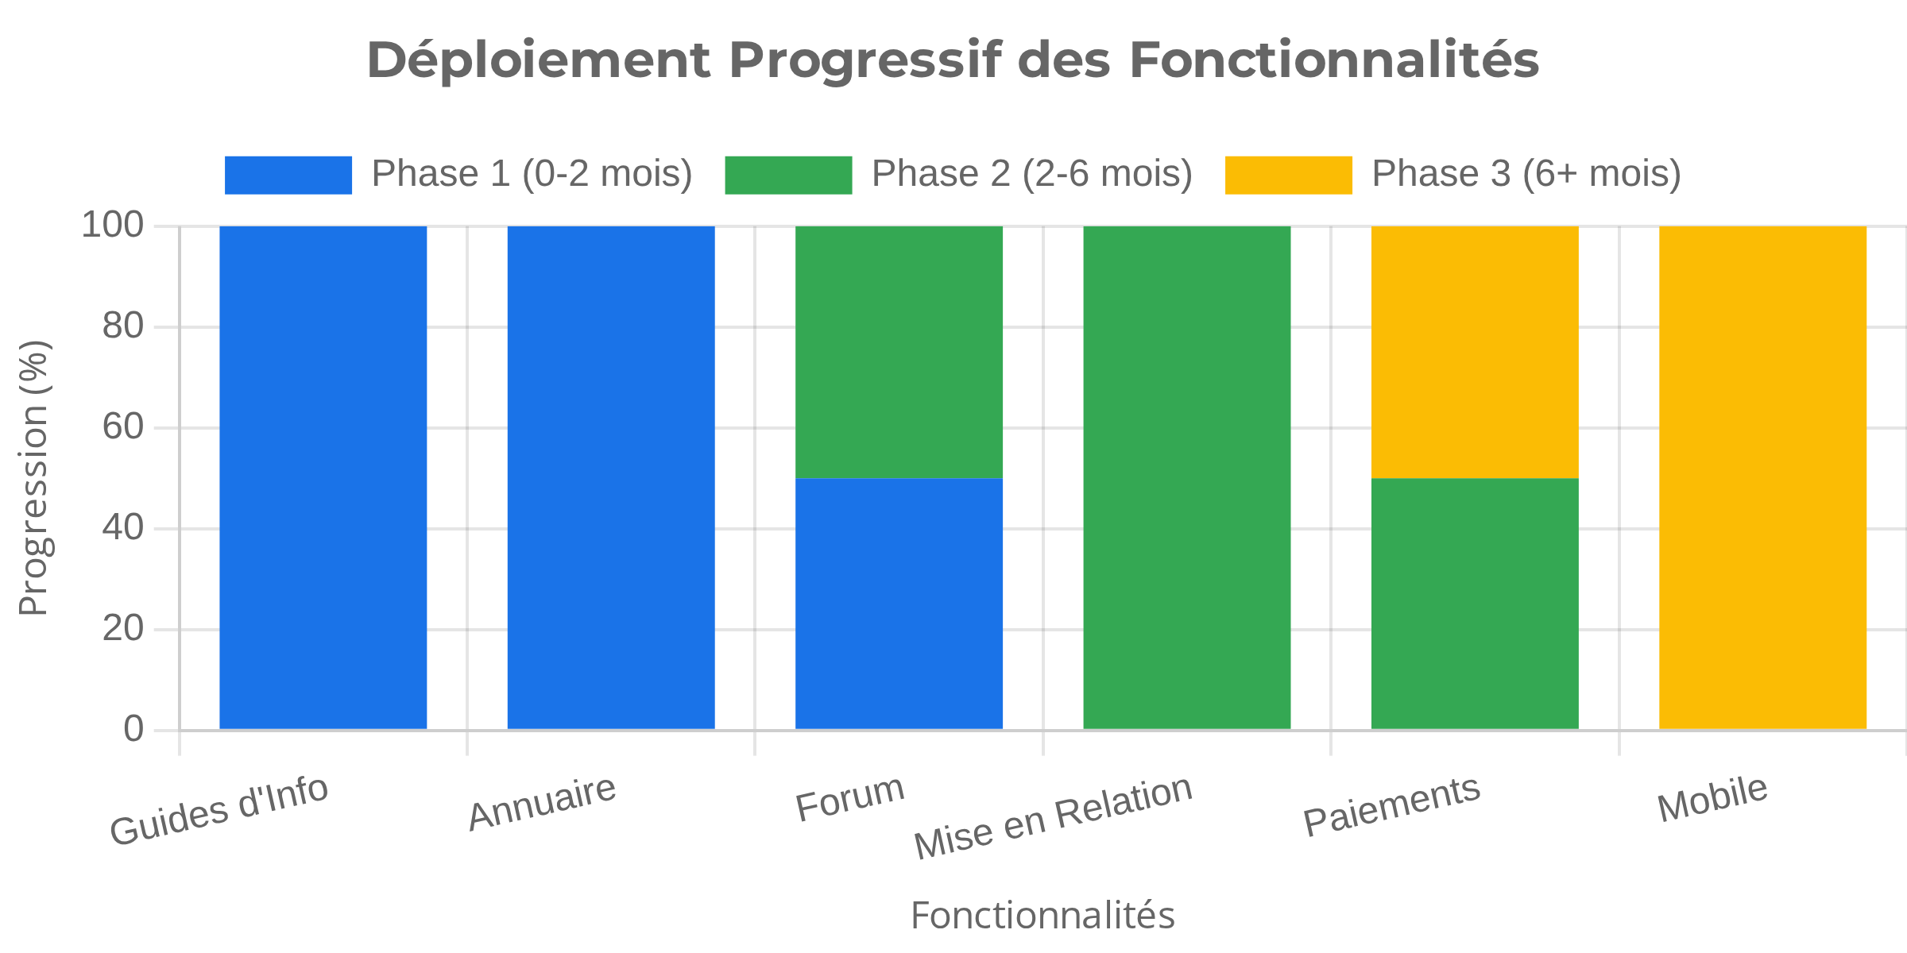






Fonctionnalités Clés (MVP)
Plateforme d'Aide à l'Intégration des Africains en Europe
Version Minimale Viable de la Plateforme
Fonctionnalités Principales
Architecture Technique
Guides d'Information
Phase 1: Site Statique (0-2 mois)
Guides pratiques par pays sur les démarches administratives, logement, emploi et santé
HTML/CSS/JS, hébergement gratuit (GitHub Pages/Netlify)
Phase 2: Application Dynamique (2-6 mois)
Annuaire de Ressources
Backend (Node.js/Python), base de données, authentification
Répertoire géolocalisé d'organisations, services et contacts utiles
Phase 3: Plateforme Complète (6+ mois)
Forum Communautaire
Application mobile, chat en temps réel, paiements
Espace d'échange et d'entraide entre utilisateurs

Slide 5


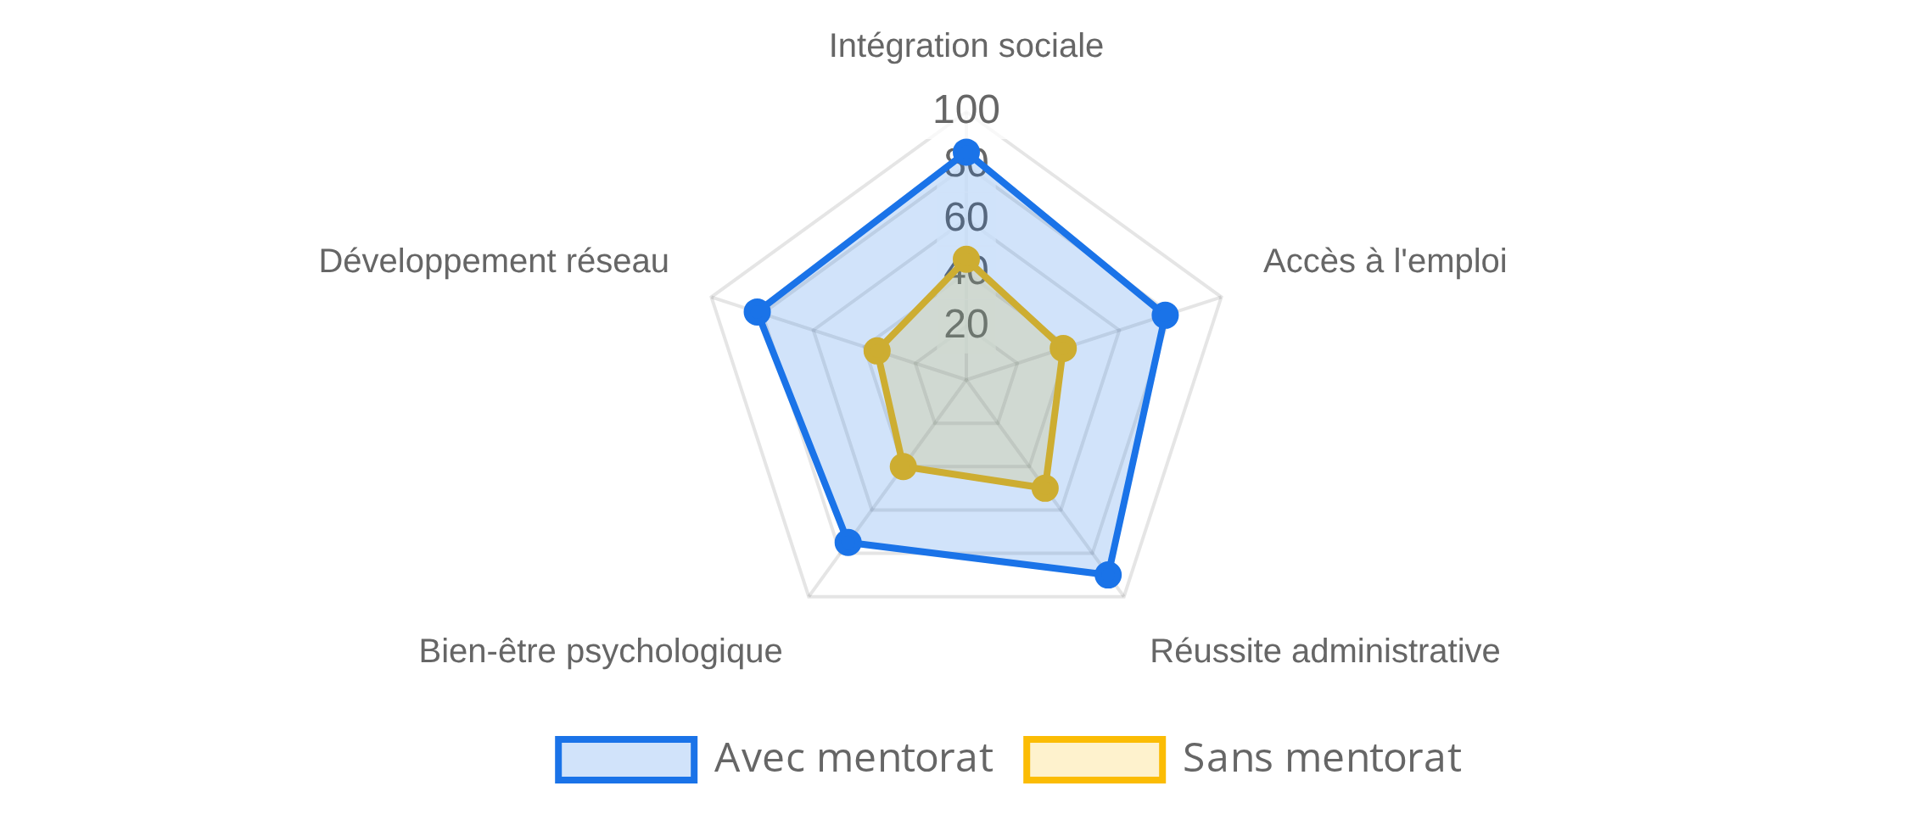








Communauté et Mentorat
Plateforme d'Aide à l'Intégration des Africains en Europe
Le cœur de notre proposition de valeur
Bénéfices du Mentorat
Source: Études sur l'impact du mentorat dans l'intégration des migrants
Fonctionnement du Système de Mentorat
Profils Vérifiés
Experts Professionnels
Diaspora Établie
Mentors sélectionnés pour leur expérience et leur engagement
Avocats spécialisés
Expérience vécue
Conseillers RH
Réseau local
Matching Personnalisé
Experts en immigration
Conseils culturels
Algorithme de mise en relation basé sur les besoins et l'expertise
Types d'Accompagnement
Système d'Évaluation
Garantie de qualité et d'amélioration continue
Consultations
Webinaires
Révision de
individuelles
thématiques
documents

Slide 6


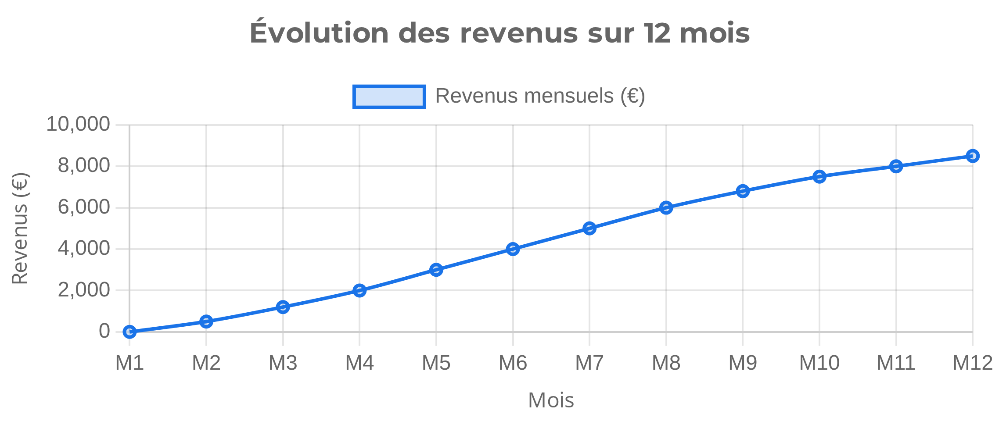



Modèle Économique
Plateforme d'Aide à l'Intégration des Africains en Europe
Une stratégie freemium pour une croissance durable
Projections Financières (12 mois)
Projections basées sur un taux de conversion de 5% freemium → premium et 20% premium → expert
Plan Gratuit
Plan Premium
Plan Expert
Découverte
Intégration
Réussite
0€
9,99€
/mois
19,99€
/mois
Guides de base
ou 99€/an
ou 199€/an
Annuaire de ressources publiques
Guides détaillés et modèles
Consultations illimitées
Forum communautaire (lecture)
Accès complet au forum
Accès aux experts spécialisés
1 question par mois
2 consultations vidéo/mois
Révision de CV et lettres
Webinaires mensuels
Accompagnement personnalisé

Slide 7


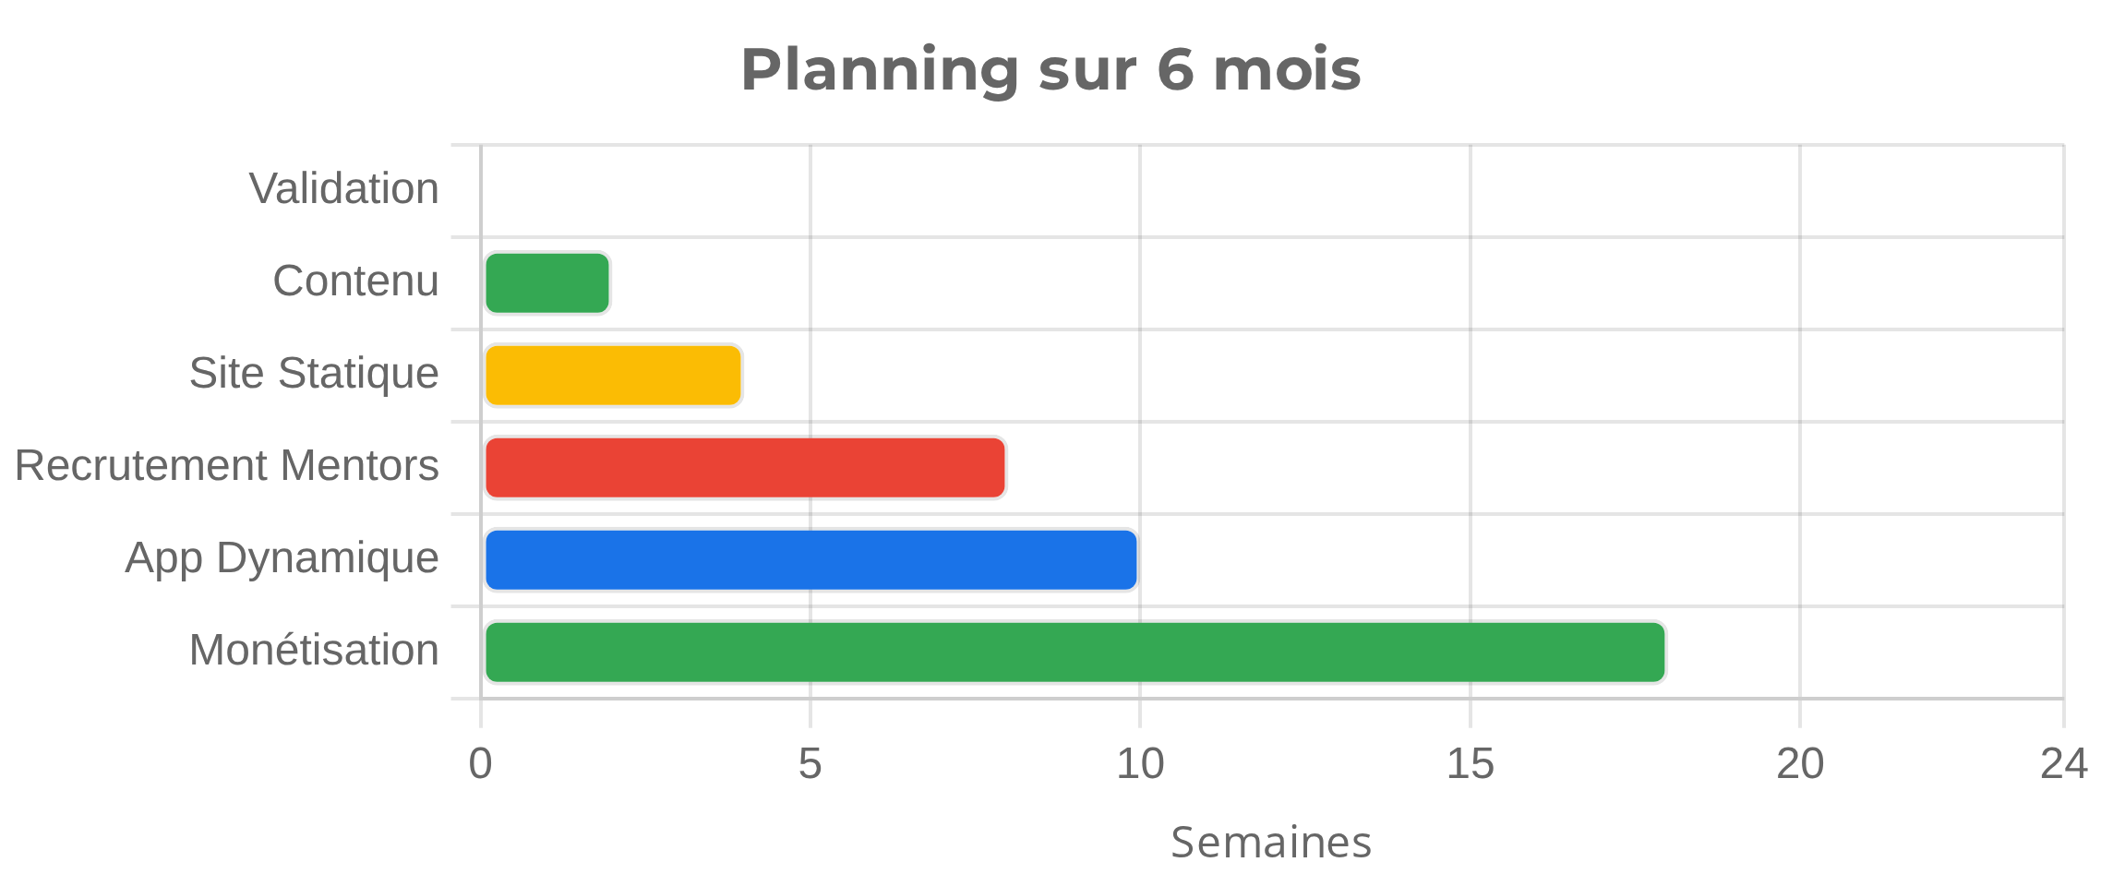
Étapes Concrètes
Plateforme d'Aide à l'Intégration des Africains en Europe
Démarrer sans capital initial
Planning de Développement
Planning réaliste pour un étudiant en ingénierie
Semaines 1-8: Validation et MVP
Semaines 9-24: Croissance et Monétisation
1
Validation du Besoin
4
Recrutement des Mentors
Entretiens avec 15-20 personnes de la diaspora africaine
Constitution d'un réseau de 20+ mentors qualifiés et formés
2
Création de Contenu
5
Application Dynamique
Rédaction des guides et constitution de l'annuaire de ressources
Développement backend, base de données, authentification
3
Site Web Statique
6
Lancement Beta et Monétisation
Développement d'un site simple avec HTML/CSS/JS, hébergement gratuit
Intégration des paiements et lancement des abonnements premium

Slide 8

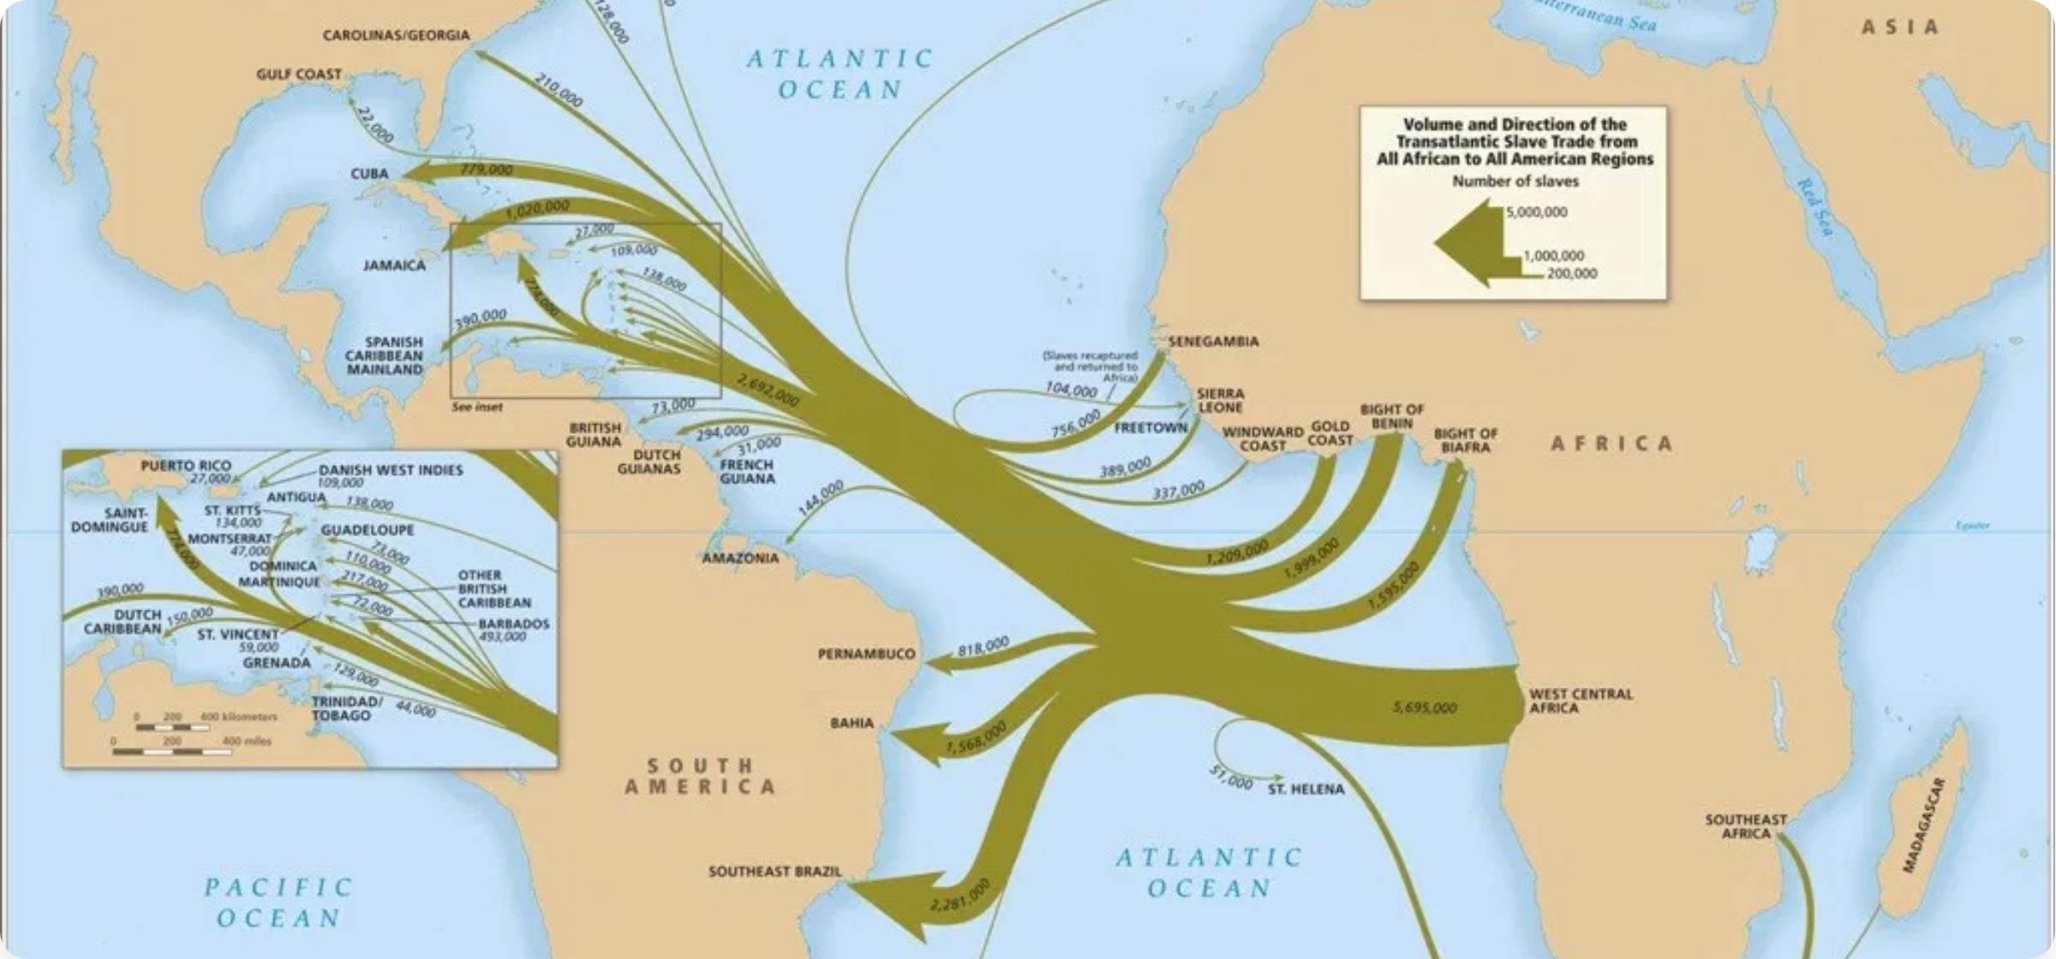




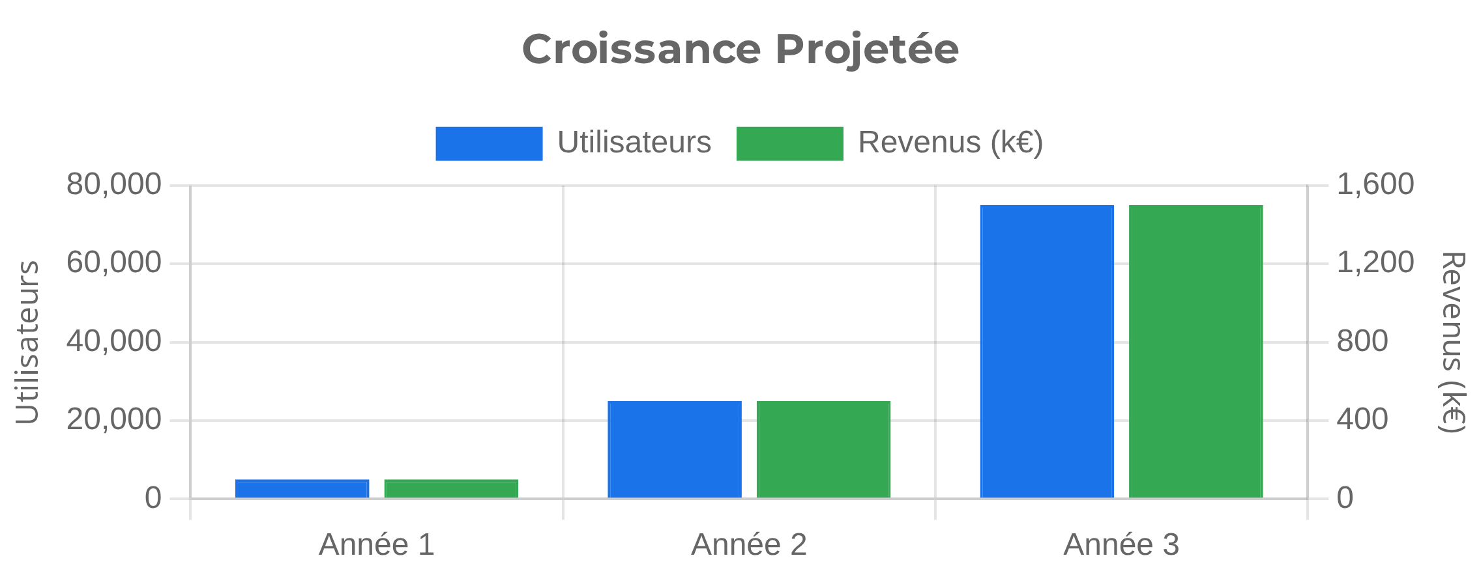



Facteurs Clés de Succès et Conclusion
Plateforme d'Aide à l'Intégration des Africains en Europe
Un pont entre deux continents
Facteurs Clés de Succès
Qualité et Fiabilité du Contenu
Information vérifiée et mise à jour régulièrement
Communauté Engagée
Création d'un environnement d'entraide et de partage
Réseau de Mentors Qualifiés
Sélection rigoureuse et formation continue
Partenariats Stratégiques
Collaboration avec universités, associations et organisations
Vision à Long Terme
Rejoignez l'Aventure
Devenez Mentor
Partenariat
Diffusez
Partagez votre expérience
Collaborons ensemble
Faites connaître le projet
Plus Qu'une Plateforme
Un projet qui combine
impact social
et
succès entrepreneurial
, créant
des opportunités pour la diaspora africaine tout en contribuant à une
Projection d'impact sur 3 ans
société plus inclusive et diverse.
Contact:
contact@integration-africains.com

